Slide 1
4

Slide 2
תרגיל
בהינתן מערך של תווים, נרצה לבדוק האם במערך קיימים אך ורק תווים שהם מספרים וגם אותיות קטנות באנגלית ולהחזיר אמת אם כן, אחרת שקר.
הערה: שימו לב שבמידה ויש רק אותיות קטנות באנגלית או רק מספרים, נחזיר שקר.

Slide 3
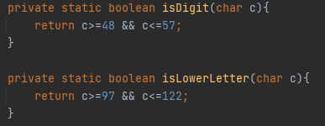
תרגיל
ראשית נבנה לנו פונקציות עזר שיבדקו לנו האם תו הוא אות קטנה באנגלית והאם תו הוא ספרה.
הטווחים מוגדרים לפי טבלת ASCII.

Slide 4
תרגיל
אפשרות נוספת היא להשתמש בפונקציות:
Character.isDigit(char ch)
Character.isLowerCase(char ch)
לפרטים נוספים: לחצו כאן

Slide 5
טבלת האמת של אופרטור "וגם"
A | B | Out
T | T | T
T | F | F
F | T | F
F | F | F

Slide 6
אלגוריתם הפתרון
נגדיר משתנה בוליאני numbers ונשמור בו False
נגדיר משתנה בוליאני letters ונשמור בו False
נרוץ בלולאה על איברי המערך
אם האיבר אינו ספרה וגם אינו אות קטנה, נחזיר שקר
אחרת, אם האיבר הוא ספרה
נעדכן את numbers להיות true
אחרת, אם האיבר הוא אות קטנה
נעדכן את letters להיות true
נחזיר numbers && letters

Slide 7
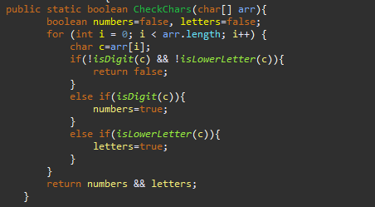
קוד

Slide 8
בדיקת קלטים
# | Input | Expected output
1 | “” | False
2 | “1” | False
3 | “2” | False
4 | “34” | False
5 | “aaaa” | False
6 | “1a” | True
7 | “1aA” | False
8 | “A” | False
9 | “B” | False
10 | “B1” | False
11 | “1111111111aBBBB” | False

Slide 9
בדיקת קלטים
נחלק את הבדיקות לפי מקרים:
המקרה הריק (1)
רק מספרים (2,3,4)
רק אותיות קטנות (5)
קלטים תקינים (6)
קלטים לא תקינים (7-11)
# | Input | Expected output
1 | “” | False
2 | “1” | False
3 | “2” | False
4 | “34” | False
5 | “aaaa” | False
6 | “1a” | True
7 | “1aA” | False
8 | “A” | False
9 | “B” | False
10 | “B1” | False
11 | “1111111111aBBBB” | False

Slide 10
שאלות
מה יקרה אם הפונקציה לא תקינה לחלוטין?
האם אנו צריכים ואפילו רוצים באמת לבדוק את כל הקלטים?

Slide 11
שאלות
מה יקרה אם הפונקציה לא תקינה לחלוטין?
האם אנו צריכים ואפילו רוצים באמת לבדוק את כל הקלטים?
נניח ובדקנו כבר את הקלט "1", האם רלוונטי לנו לבדוק את יתר הקלטים שהם רק מספרים, או שכיסינו אותם כבר?
האם גודל הקלט ישפיע את הפלט?
האם סדר ההופעה של התווים בקלט ישנה את הפלט?

Slide 12
נקודה למחשבה
ניתן להניח כי אם הקלט קטן מ2, נקבל שקר
זאת משום שצריך גם ספרה וגם אות קטנה
ניתן לצמצם כמעט חצי מהקלטים תחת מקרה אחד של גודל קלט קטן מ2

Slide 13
שאלה
נניח והפונקציה שלנו מחזירה אמת אחרי שהיא נתקלת בספרות ואותיות קטנות במערך, גם אם לא סיימה לעבור על כל הקלט.
האם הטסט תקין?

Slide 14
שאלה
נניח והפונקציה שלנו מחזירה אמת אחרי שהיא נתקלת בספרות ואותיות קטנות במערך, גם אם לא סיימה לעבור על כל הקלט.
האם הטסט תקין?
מה לגבי הקלט "1a"?

Slide 15
שאלה
נניח והפונקציה שלנו מחזירה אמת אחרי שהיא נתקלת בספרות ואותיות קטנות במערך, גם אם לא סיימה לעבור על כל הקלט.
האם הטסט תקין?
מה לגבי הקלט "1a"?
מה לגבי הקלט "1aA"?

Slide 16
שאלה
נניח והפונקציה שלנו מחזירה אמת אחרי שהיא נתקלת בספרות ואותיות קטנות במערך, גם אם לא סיימה לעבור על כל הקלט.
האם הטסט תקין?
מה לגבי הקלט "1a"?
מה לגבי הקלט "1aA"?
יש בעית פונקציונליות בטסט...

Slide 17
קלטים מייצגים
# | Input | Expected output
1 | “” | False
2 | “1” | False
3 | “2” | False
4 | “34” | False
5 | “aaaa” | False
6 | “1a” | True
7 | “1aA” | False
8 | “A” | False
9 | “B” | False
10 | “B1” | False
11 | “1111111111aBBBB” | False
# | Input | Expected output | Case
1 | “” | False | Length<2
4 | “34” | False | Only digits
5 | “aaaa” | False | Only lower letters
7 | “1aA” | False | Invalid character at the end of the array
10 | “B1” | False | Contains invalid character
האם יש פה קלט נוסף שאפשר לצמצם ?

Slide 18
קלטים מייצגים
# | Input | Expected output
1 | “” | False
2 | “1” | False
3 | “2” | False
4 | “34” | False
5 | “aaaa” | False
6 | “1a” | True
7 | “1aA” | False
8 | “A” | False
9 | “B” | False
10 | “B1” | False
11 | “1111111111aBBBB” | False
# | Input | Expected output | Case
1 | “” | False | Length<2
4 | “34” | False | Only digits
5 | “aaaa” | False | Only lower letters
7 | “1aA” | False | Invalid character at the end of the array
10 | “B1” | False | Contains invalid character
האם יש פה קלט נוסף שאפשר לצמצם ?

Slide 19
קלטים מייצגים
# | Input | Expected output
1 | “” | False
2 | “1” | False
3 | “2” | False
4 | “34” | False
5 | “aaaa” | False
6 | “1a” | True
7 | “1aA” | False
8 | “A” | False
9 | “B” | False
10 | “B1” | False
11 | “1111111111aBBBB” | False
# | Input | Expected output | Case
1 | “” | False | Length<2
4 | “34” | False | Only digits
5 | “aaaa” | False | Only lower letters
7 | “1aA” | False | Invalid character at the end of the array
10 | “B1” | False | Contains invalid character
קלט מספר 7 לא נצרך משום שהלולאה עוברת על כל המחרוזת

Slide 20
פתרון + טסט
נראה עתה דוגמא מלאה לפתרון הקוד
לאחר מכן, נבנה באקליפס את הטסטים

Slide 21
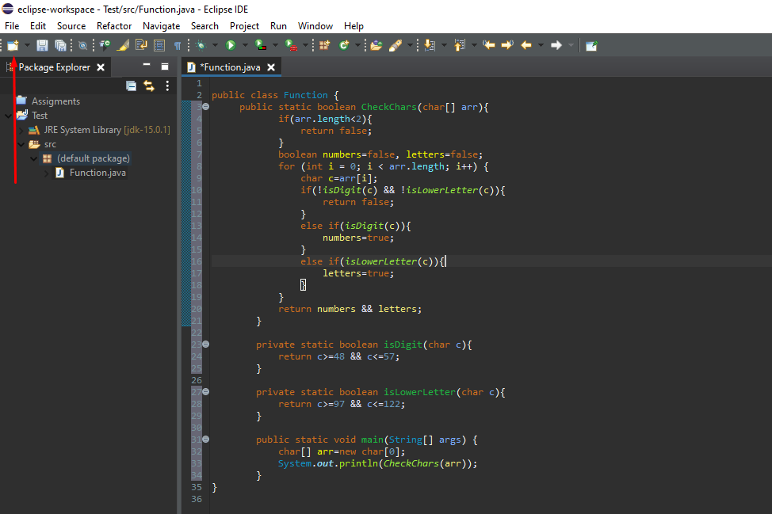
פתרון + טסט

Slide 22
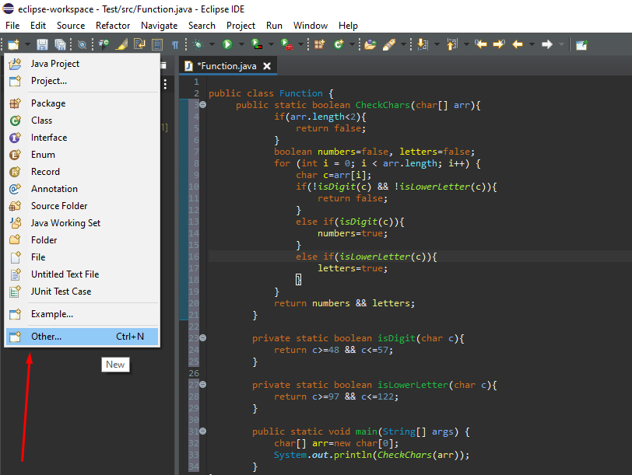
פתרון + טסט

Slide 23
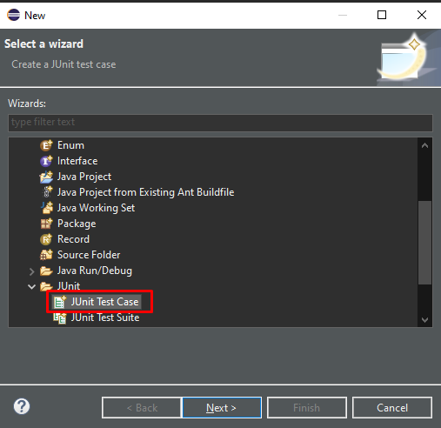
פתרון + טסט

Slide 24
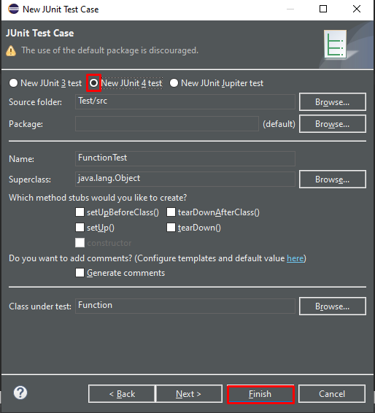
פתרון + טסט

Slide 25
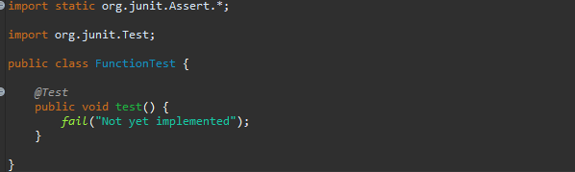
טסט דיפולטיבי
נקבל את הטסט הבא:
נשנה את הקוד לכדי הטסט שאנו רוצים להכניס

Slide 26

מבנה טסט
@Test – אנוטציות, מוסיפות מידע נוסף על קוד (אינה הערה).
AssertEquals – בודקת האם שני הקלטים זהים.
assertEquals(expected output, Actual Output)

Slide 27
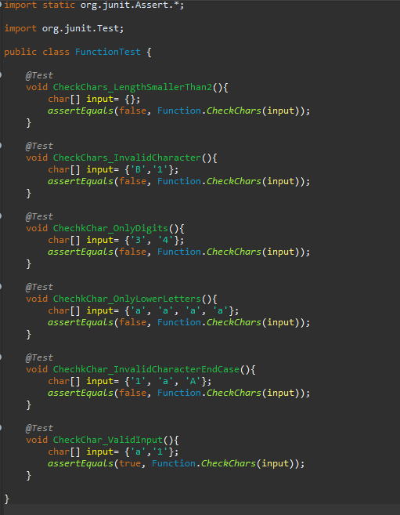
דוגמאות לטסטים במקרה שלנו

Slide 28
כללי אצבע לבניית טסטים
כל טסט בודק לא יותר מפונקציה אחת.
כל טסט בודק דבר אחד בפונקציונאליות של הפונקציה שלנו
נבדוק מקרי קצה - קלטים שעלולים להכשל על מנת למצוא בעיות
גיוון בקלטים
נמנע מבדיקות מיותרות וכפולות.
ניתן גם לתעד את הטסטים על מנת שיהיו יותר קריאים

Slide 29
סוגי השוואות
Name | Explanation
assertArrayEquals | משווה בין מערך רצוי למערך מצוי
assertEquals | משווה בין רצוי למצוי
assertFalse | בודק אם מתקבל שקר
assertTrue | בודק אם מתקבל אמת
Fail | מכשיל את הטסט בתוספת הודעה מוגדרת
לפרטים נוספים: לחצו כאן

